Slide 1
SATIŞ GELİŞTİRME -PROMOSYONU

Slide 2
Satış geliştirme, tanıtma faaliyetlerinin sonucu olarak, son tüketici olan turiste mal ve hizmetlerin ulaşmasını hızlandıran bir faaliyetler bütünüdür.
PROMOSYON
REKLAM
TÜKETİCİLER
ÜRÜN

Slide 3
Satış geliştirmenin özellikleri:
1-Öncelikle satışları arttırmaya yöneliktir.
2-İki hedef kitleye hitap eder; tüketici ve ticari aracılar
3-Bir hizmet ve ürünün satın alınması için avantajlar sunar, belirli süreler için
4-Satış promosyonunun etkisi geçicidir ve uzatılmaz, bir kampanya dönemidir
5-Aracıların bilgilendirilmesini sağlar

Slide 4
Satış Geliştirme Hedefleri:
1-Ticari bir faaliyet olan satış geliştirme, ürün veya hizmeti tüketiciye kadar götürüp onu satın almaya zorlar.
2-Tüketiciyi daha fazla tüketmeye teşvik eder.
3-Tüketicilerde çeşitli satın alma arzuları uyandırır.
4-Pazarlama faaliyeti programını güncelleştirir.

Slide 5
Bir Promosyon Programı:
-Piyasada yapılan satış girişimleri: Piyasada bulunan satış noktalarını ziyaret edip, ürün veya hizmetlerin satışından dolayı gerekli avantajların, yararların bildirilmesi, bu çalışma profesyoneller nezdinde olur.
-Tur operatörlerinin katalogları: Her türlü operatörü ürettiği ürünün satışını bir katalog vasıtası ile yapar. Promosyonun en etkili araçlarından birisi katalogdur.

Slide 6
-Promosyon ve satış: Satış olayı önce üretici ile aracı-dağıtıcı kuruluşlar arasında gerçekleşir.
-Ürünün sunulması: Turizm ürünleri genellikle bir imaj yardımı ile satılır. Ürün görsel araçlarla sunulup satılabilmektedir. Bir satış politikası oluşturabilmek için öncelikle, faaliyetin ulaşacağı;
1-Hedefler
2-Programlar ve uygulama şekilleri
3-Satış desteklerinin belirlenmesi gerekir

Slide 7
Konaklama İşletmelerinde Satış Geliştirme:
Satışı etkileyen faktörler;
-Arz faktörleri
-Talep faktörleri
-İrrasyonel faktörler
Satışların geliştirilmesi konaklama işletmelerinde iki şekilde olur.

Slide 8
1-İşletme İçinde Yapılan Satış Çabaları (İç Satış)
Konaklama tesislerine müşteri geldikten sonra mal ve hizmetlerin kendisine sunularak daha fazla satın alma yapmasından meydana gelen satış şeklidir. İç satış geliştirme teknikleri:
a)Criss-Cross İlkesi: Turizm işletmesinde bir departmanın reklamını başka bir departmanda yapılmasını ifade eder.
b)Telefon ile satış: Otele gelen bir müşteri için en çok kullanılan satın alma aracıdır.
c)Kişisel temas: Satışların artırılmasında en etkili bir yöntemdir. Müşterinin çeşitli sorunlarının yanıtlanabildiği, kişisel inandırıcılık yeteneklerinin kullanılabildiği ölçüde satışlar artar.

Slide 9
2-İşletme Dışı Satış Çabaları (Dış Satış): Dış satış reklam faaliyetlerini aşağıdaki gibi sıralayabiliriz;
a)Ağızdan ağıza reklam
b)Yazılı basında kitlesel reklam
c)Broşür ve kataloglarla reklam
d)Açık hava reklamları, afiş, tabela, ışıklı ilanlar
e)Satış görevlileri (Salesman)
f)Bagaj etiketleri, otel çıkartmaları vb. yapıştırıcı reklam araçları

Slide 10
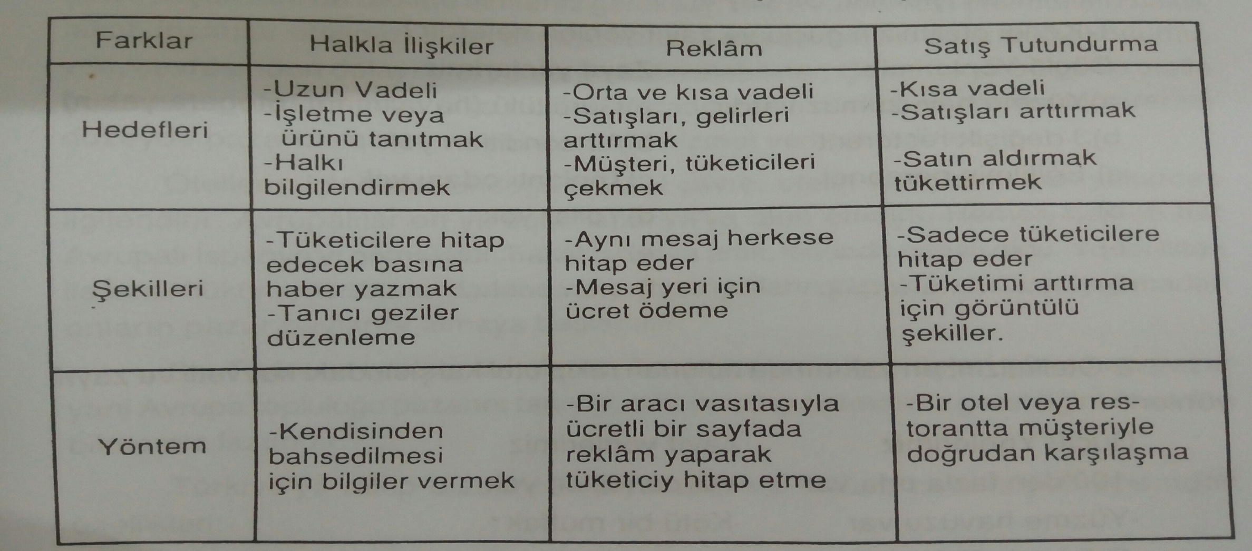
Satış tutundurma, reklam ve halkla ilişkilerin karşılaştırılması

Slide 11
Satış çabalarının temel amaçları, hedef pazardaki müşterilerine:
-Bilgi vermek
-İkna etmek
-Hatırlatmada bulunmaktır
Satış geliştirmenin fonksiyonları:
1-Dikkat çekme
2-İlgi uyandırmak
3-Arzu yaratmak
4-Satınalmaya teşvik etmek

Slide 12
Otelcilikte satış geliştirme
Turizm pazarlamasının hedefi işletmelerde satış miktarını uzun süreli yüksek tutmak ve müşteriye uygun ürünlerin satılmasını sağlamaktadır. Bunun için yapılacak işlemler:
1-Kendi otelimizin güçlü ve zayıf yönleri nelerdir?
2-Otelimizin, en yakınında bulunan rakip otel karşısındaki kuvvetli ve zayıf yönleri
3-Pazar bölümlendirilmesi veya Mix-Segment işlemi
4-İşlerin gruplandırılması yapılmalıdır

Slide 13
Otel satışları için iş bölümlemesi:
-Turlar
-Gruplar
-Toplantılar
-Teşvikler
-Hafta sonu Week-end tur paketleri
-Ticari faaliyetler
-Satışta çevresel faktörlerin bilinmesi

Slide 14
Türkiye’ye rakip olabilecek piyasalar ve turizm potansiyeli açısından özellikleri:
İspanya
-Çok kalabalık
-Pahalı
-Servis kaba
-Kültür yok
-Kirli plajlar
-Kötü yiyecek
-Yollar iyi
-Hava yolu en iyi taşımacılık
-İyi reklam var
Yunanistan
-Kalabalık
-Nitelikler yetersiz
-Servis kaba
-Kültür var
-Kirli plajlar
-Kötü yiyecek
-Yollar iyi
-Hava yolu iyi taşımacılık
-İyi reklam var
Türkiye
-Sakin
-Henüz ucuz
-Servis samimi
-Kültür var
-Temiz plajlar
-En iyi yiyecek
-Yollar iyi değil
-Hava yolu iyi taşımacılık
henüz değil
-Reklam yetersiz

Slide 15
Otel İçindeki Satışların Önemi
Satış sadece satış elemanları ile yapılmaz. Satma olayı otelde çalışan her elemanın mesleğidir. Bütün personel müşterilerle ilişki içindedir. Önemli olan şey oteldeki diğer departmanlarda çalışan personeli tanımaktır. Buda otelin bölümlerinde personel ihtiyacını hissederek bunu oluşturmak ve eğitme ihtiyacı belirleme ile olmaktadır.

Slide 16
OTELLERDE SATIŞ ÇEŞİTLERİ
İki sistem vardır. Bunlardan birisi up-selling diğeri ise cross-selling denilen satışlardır.
a)Up-selling: Kendi departmanımızda en iyi fiyatta daha çok satış yapmak demektir.
b)Cross-selling: Kendi departmanımızdan başka departmanlardaki ürünlerin satışını yapmaktır.

Slide 17
Kaynakça
Prof.Dr. Necdet Hacıoğlu,Turizm Pazarlaması,Ankara,2010,s.1-152

